Slide 1
Trabalho 4 – Breakout Game
Matheus Felipe Pasold
Minéia Maschio

Slide 2
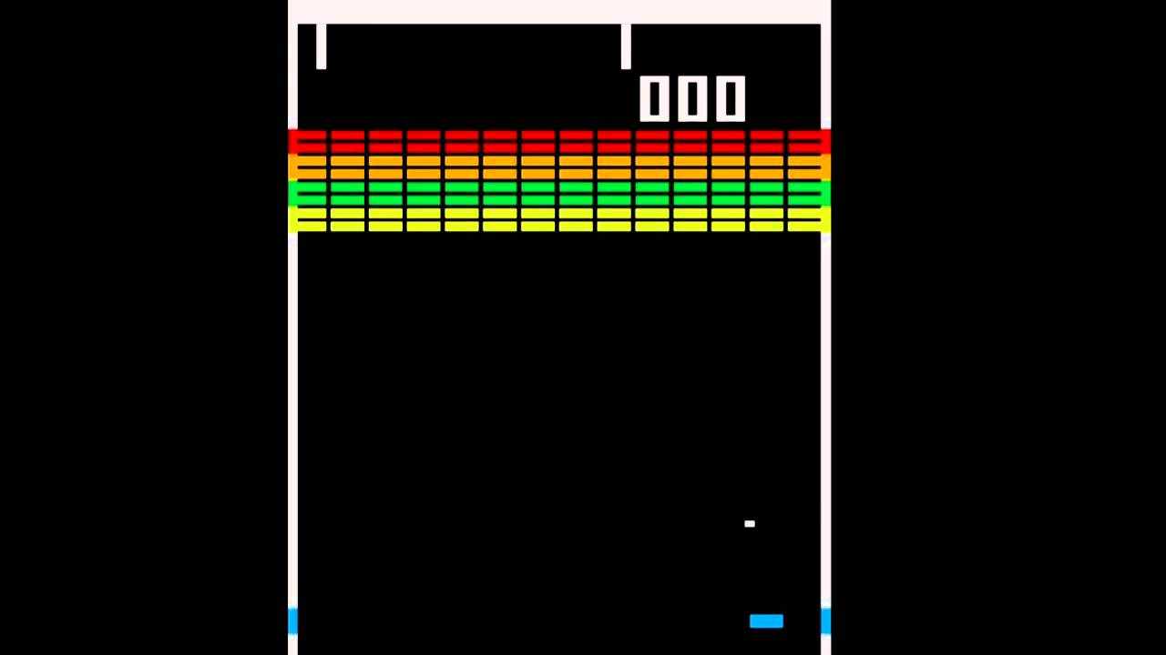
Proposta do trabalho
Criar um game do estilo “Atari Breakout”.
Nesse game, temos uma barra controlada pelo player que rebate uma “bola” que ao colidir com outras barras superiores, elimina essas.
O jogo original foi desenvolvido por Nolan Bushnell e Steve Bristow em 1972.
Atari Breakout - 1972

Slide 3
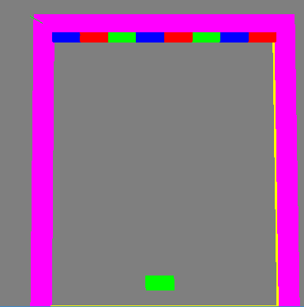
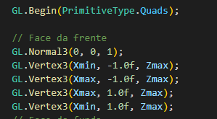
Cenário utilizado
O cenário é simples, 3 paredes são utilizadas: uma a direita, outra a esquerda e outra superior.
Cada parede é um objeto Cubo que desenhas quadros 3D do GLVertex.
A parte inferior fica aberta.

Slide 4
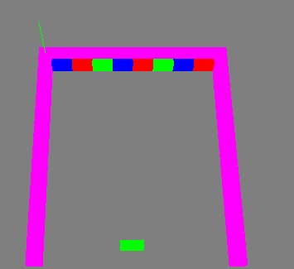
Câmera Perspective
Foi utilizado o ângulo de visão perspectiva para a visualização em 3D da câmera.
A perspectiva inicial parte da pos. 80 de “y” para observar o campo de cima.
A angulação pode ser alterada com os botões W, S, A e D.

